Slide 1

Людмила Владимировна Ещеркина
Образование временных форм глагола
Челябинск
2018

Slide 2
«Спряжение глаголов в Präsens und Imperfekt (Präteritum)»

Slide 3
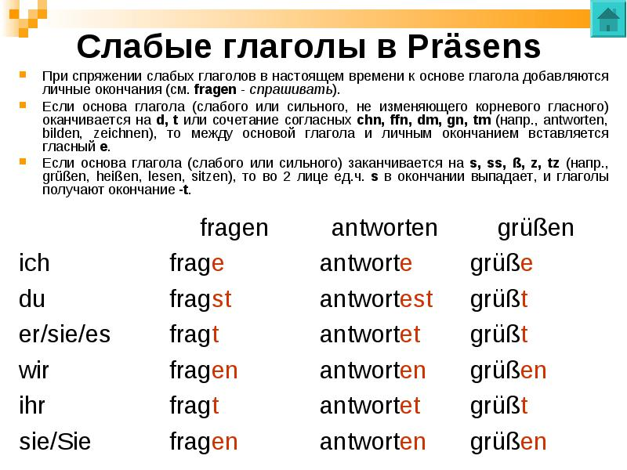

Slide 4
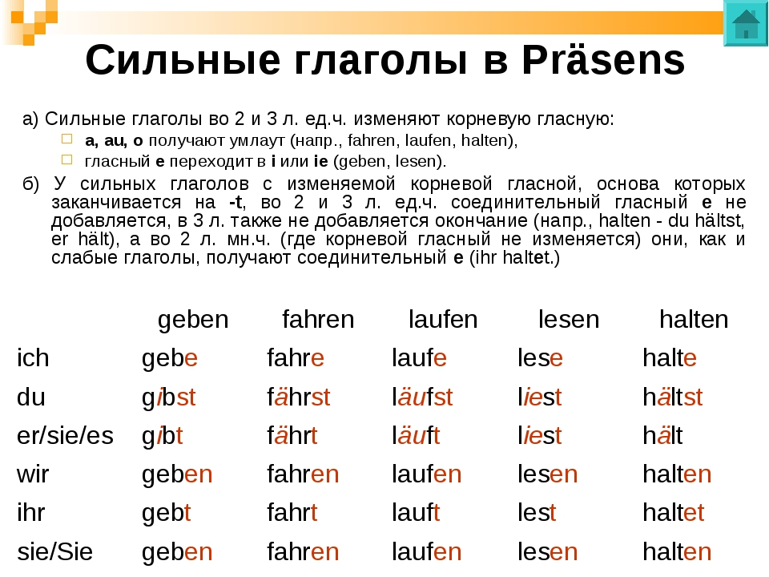

Slide 5
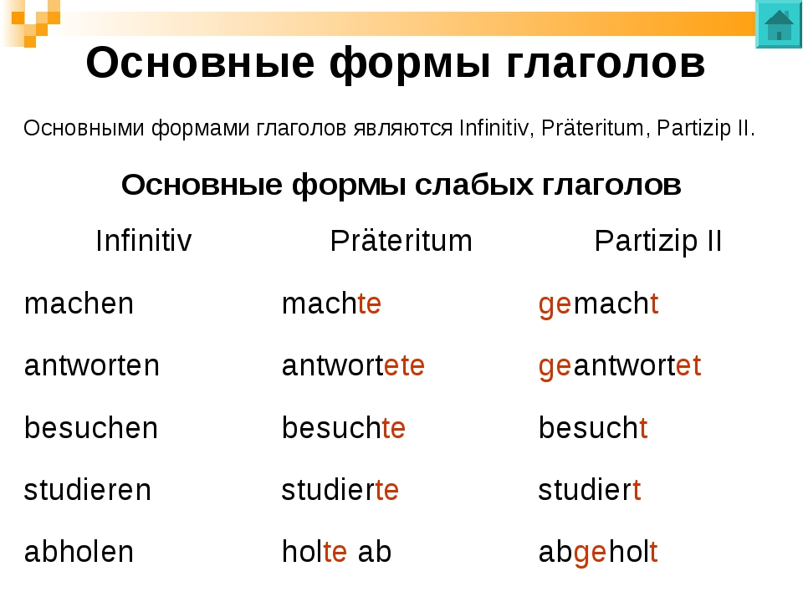

Slide 6
Präteritum
•Präteritum или Imperfekt — это простое прошедшее время. Служит для передачи действия в прошлом, встречается в повествовании. Это время не требует образования сложных конструкций, состоящих из смыслового и вспомогательного глаголов, что позволяет относить его к простым формам. Но, вместе с тем, Präteritum сильных глаголов образуется не по общим правилам, то есть имеет собственные особенности образования. Таким образом, Präteritum – это ещё и одна из немецких глагольных форм наряду с Infinitiv и Partizip.

Slide 7
Образование. Слабые глаголы.
• Претеритум от слабых глаголов образуется обычно путем добавления суффикса -t- к основе глагола
•Например: fragen — fragten malen — malten legen — legten
•Если основа глагола оканчивается на -d или -t , то между основой и суффиксом -t- вставляется -e-
•Например: arbeiten — arbeiteten reden — redeten
•-e- также вставляется между основой глагола и суффиксом -t- если основа оканчивается на -m или -n и этому согласному предшествует еще один согласный (кроме l и r)
•Например: atmen — atmeten; rechnen — rechneten

Slide 8
Личные окончания в Präteritum для слабых глаголов
В Präteritum формы первого и третьего лица единственного числа совпадают
Лицо | Единственное | Множественное
1 | Ich lachte | Wir lachten
2 | Du lachtest | Ihr lachtet
3 | Er, sie, es lachte | Sie lachten

Slide 9
Образование. Сильные глаголы.
Präteritum является одной из трех основных форм глагола. Поэтому для сильных глаголов его следует заучивать вместе с инфинитивом и Partizip II.
Лицо | Единственное | Множественное
1 | Ich lief | Wir liefen
2 | Du liefst | Ihr lieft
3 | Er, sie, es lief | Sie liefen

Slide 10
Модальные глаголы
Модальные же глаголы образуют Präteritum как слабые – вставкой суффикса -t-, с той только особенностью, что Umlaut при этом исчезает: müssen —> musste, sollen —> sollte, dürfen —> durfte, können —> konnte, wollen —> wollte.
Например:
Ich konnte in die Schweiz fahren. Ich hatte Glück. Ich war noch nie in der Schweiz. – Я смог поехать в Швейцарию. Мне повезло. Я еще никогда не был в Швейцарии.
Отдельно нужно запомнить: mögen —> mochte:
Ich mochte früher Käse. Jetzt mag ich keinen Käse. – Я раньше любил сыр. Теперь я не люблю сыр.

Slide 11
Есть несколько случаев, когда один и тот же глагол может быть и слабым, и сильным. При этом смысл его меняется. Например, hängen в значении вешать имеет слабые формы, а в значении висеть – сильные (и вообще у таких „двойных" глаголов активный „двойник", как правило, имеет слабые формы, а пассивный – сильные):
•Sie hängte das neue Bild an die Wand. – Она повесила новую картину на стену.
•Das Bild hing schief an der Wand. – Картина висела на стене криво.

Slide 12
Место в предложении
Глагол, стоящий в претеритуме, занимает такое же место, что и глагол в настоящем времени. Это касается как главного, так и придаточного предложений
•Например: Er lacht den ganzen Abend — Он смеётся целый вечер Er lachte den ganzen Abend — Он смеялся целый вечер Immer wenn ich komme, sitzt er an seinem Tisch — Всегда когда я прихожу, он сидит за своим столом Immer wenn ich kam, saß er an seinem Tisch — Всегда когда я приходил, он сидел за своим столом

Slide 13
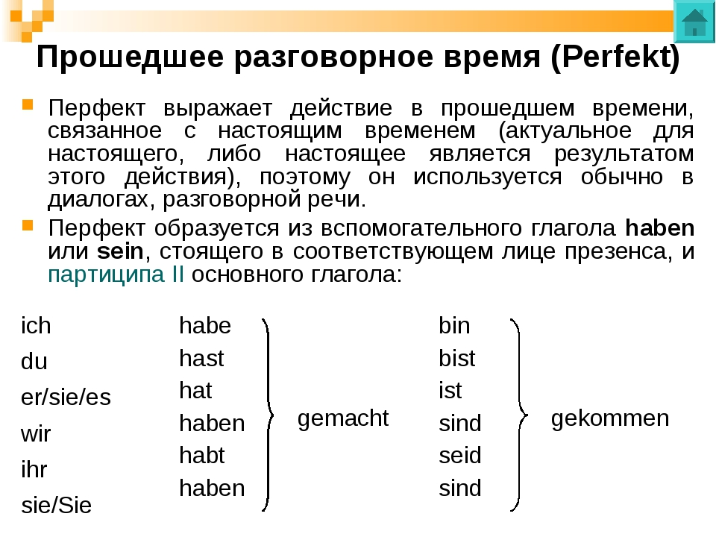

Slide 14
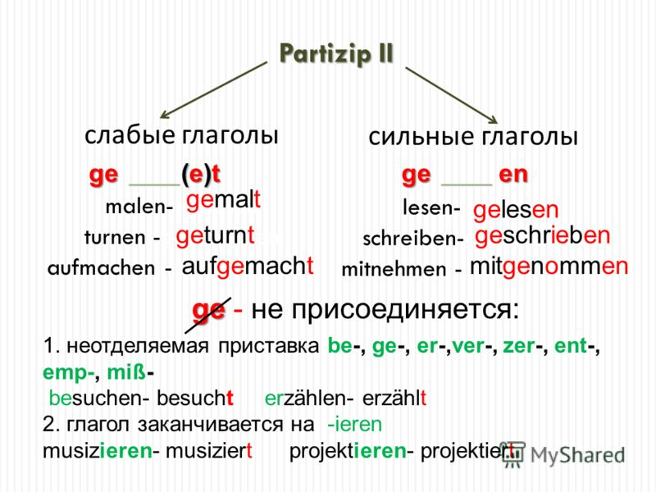

Slide 15
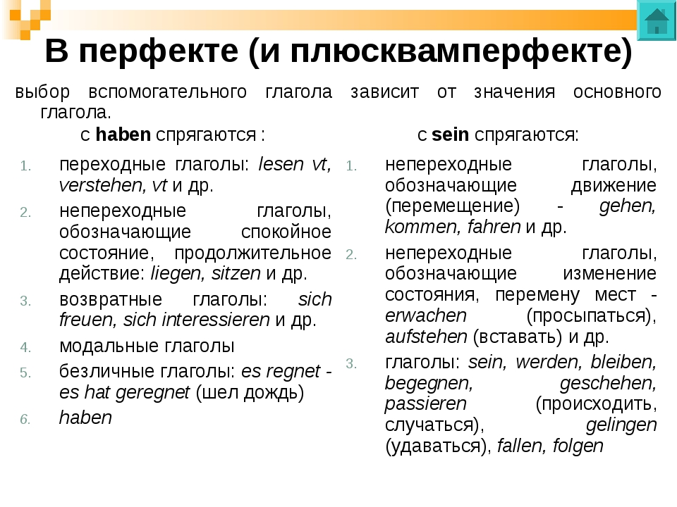

Slide 16
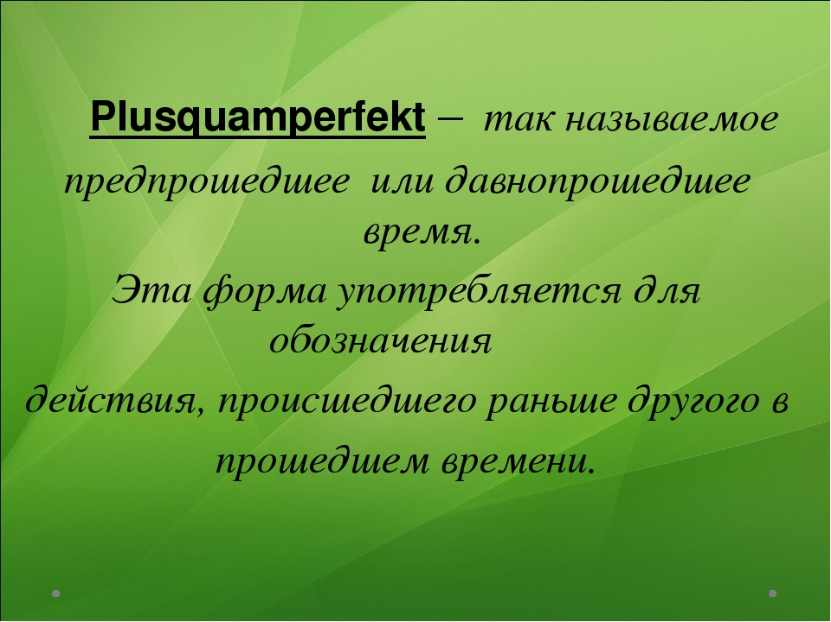

Slide 17
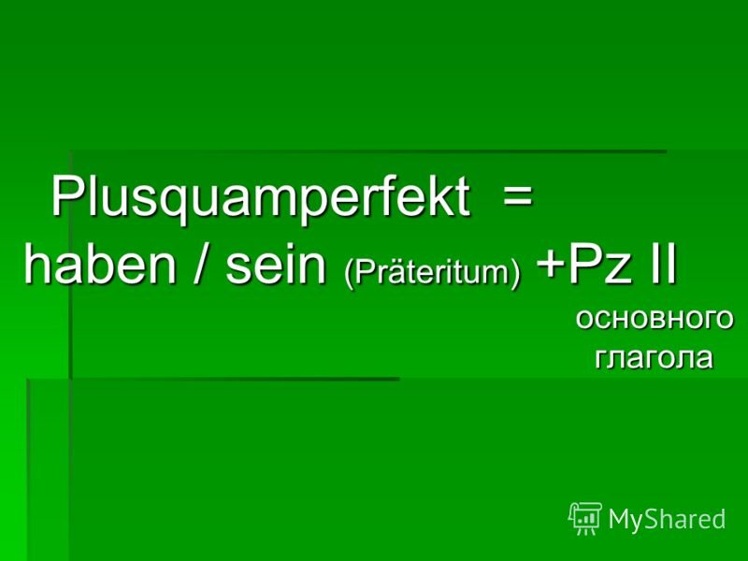

Slide 18
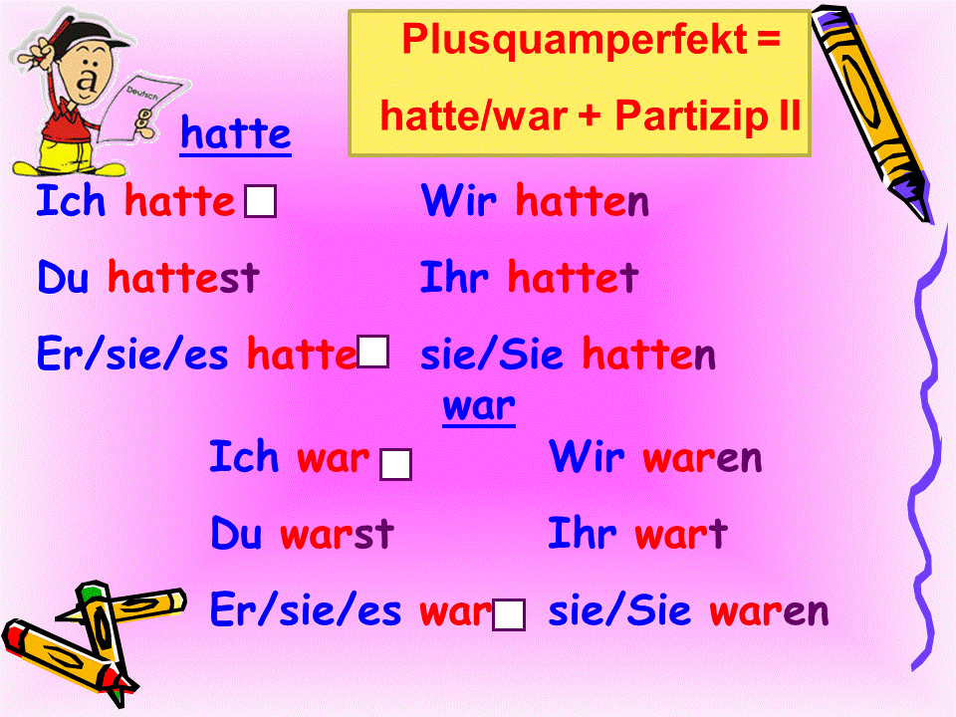

Slide 19
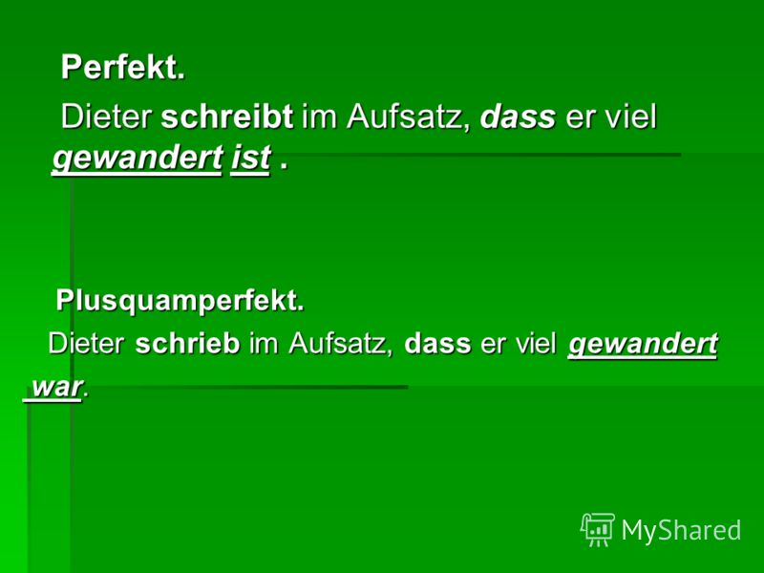

Slide 20
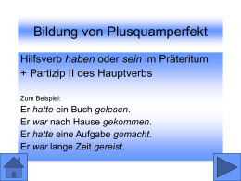

Slide 21
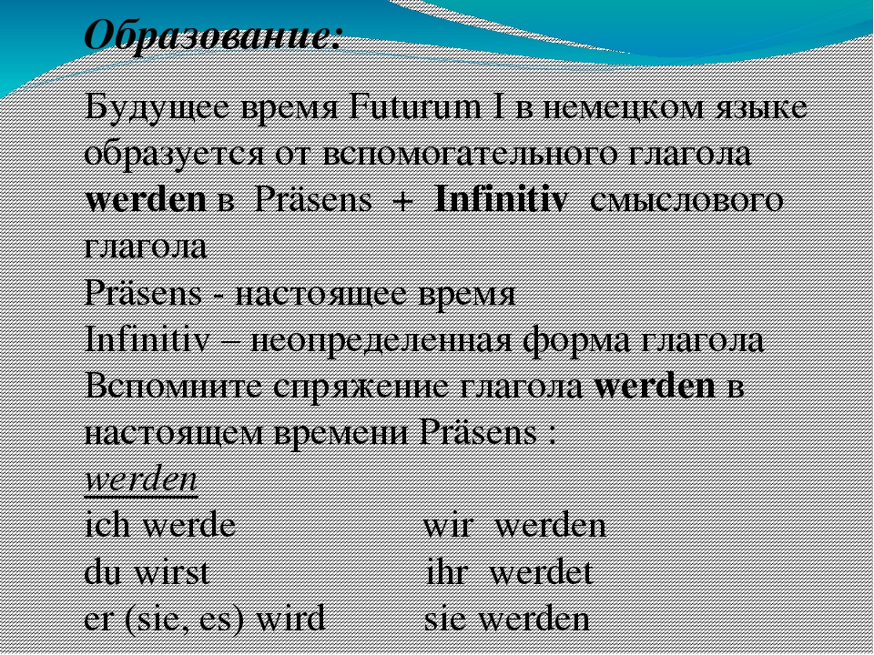

Slide 22
